Slide 1
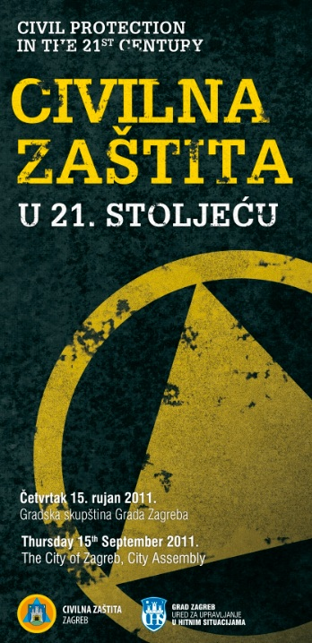
STUDY CENTRE “CIVIL PROTECTION SYSTEM” Italian Institute of Resilience
The Civil Protection in Italy:
an integrated system

Slide 2
…the concept of Resilience
Protection
Civil
Defence
Latin: Pro-tegere
repair – cover – protect..
Latin: cives
citizen
Latin: de-fendere
push, remove, press....
RESILIENCE
Latin: resiliens: jump back, bounce"
Civil Defense in the 21st Century - Zagabria 15 set. 2011
Italian Istitute of Resilience – The Civil Protection In Italy: an integrated system
Notes:
Concetto di resilienza
Proteggere (lat. Pro-tegere = coprire) + difendere (lat. De-fendere = spingere, allontanare, pressare..)
Il primo termine indica un’azione passiva mentre il secondo indica un’azione maggiormente attiva ed aggressiva. Sono entrambi concetti primordiali legati all’istinto di sopravvivenza dell’uomo.
Civile (lat. Cives = cittadino) : indicante colui che vive delle (e nelle) virtù civiche, proprie di una società organizzata
La resilienza è termine che riesce ad unire entrambe gli elementi-azioni, portando ad una nuova più completa concezione di sopravvivenza.
Resilienza [dal lat. resiliens, genit. resilientis, part. pres. di resilire "saltare indietro, rimbalzare"] è termine che può assumere diversi significati a seconda del contesto:
ingegneria: capacità di un materiale di resistere a forze di rottura
Informatica: capacità di un sistema di adattarsi e resistere all'usura in modo da garantire la disponibilità dei servizi erogati (business continuity e disaster recovery) .
ecologia e biologia : capacità di autoripararsi dopo un danno.
Psicologia: capacità dell'uomo di affrontare e superare le avversità della vita
Sinonimi di resilienza sono: elasticità, mobilità.
altri significati: somma di abilità, capacità di adattamento attivo e flessibilità necessaria per adottare nuovi comportamenti una volta che si è appurato che i precedenti non funzionano.

Slide 3
“the positive ability of a system or company to adapt itself to the consequences of a catastrophic failure caused by power outage, a fire, a bomb or similar event” and also: “a burgeoning movement among entities such as businesses, communities and governments to improve their ability to respond to and quickly recover from catastrophic events such as natural disasters and terrorist attacks”.
…in the Anglo-Saxon Culture
Civil Defense in the 21st Century - Zagabria 15 set. 2011
Italian Istitute of Resilience – The Civil Protection In Italy: an integrated system
Notes:
1- la capacità positiva di un sistema o di società di adattarsi alle conseguenze di un errore irreversibile causato da un'interruzione di corrente, un incendio, una bomba o di un evento simile
2- un movimento fiorente tra i soggetti come le imprese, comunità e governi a migliorare la loro capacità di reagire e di recuperare rapidamente da eventi catastrofici come i disastri naturali e attacchi terroristici

Slide 4
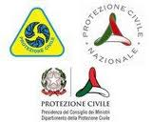
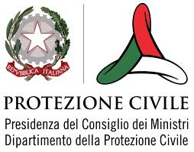
…the path of Italy
Protection
Resilience
Defence
Civil Defense in the 21st Century - Zagabria 15 set. 2011
Italian Istitute of Resilience – The Civil Protection In Italy: an integrated system
Notes:
La Protezione Civile Italiana, da un iniziale sistema di soccorso e risposta alle emergenze (1908) è passato lentamente negli ultimi 40 anni (1970) ad una più consapevole gestione del territorio (previsione-prevenzione-1992). Oggi si avvicina ad un lento cammino verso una visione globale (resilienza) basata sul principio di Sussidiarietà e complementarietà delle forze coinvolte (locali e nazionali), mirante a formare una società resiliente in grado di avere un elevata capacità di risposta locale alle emergenze.

Slide 5
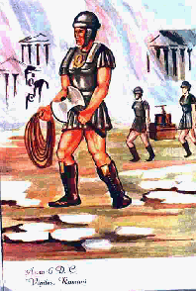
The Civil Protection: from an instinctive action to a complex structure
Perception of Danger
the organized defence of citizens
Civil Defense in the 21st Century - Zagabria 15 set. 2011
Italian Istitute of Resilience – The Civil Protection In Italy: an integrated system
Notes:
Per comprendere la complessità del sistema italiano di PC è necessario guardare lontano, a quelli che sono gli elementi primordiali del vivere comune. L’evoluzione della protezione civile: da azione istintiva ad azione pianificata, ciò è necessario per comprenderci sui termini per spiegare un fenomeno universale e variegatamente declinato.
Dove c’è un pericolo percepito….vi è una struttura di protezione civile. Dai pompieri romani, al concetto di Castello, alle Misericordie, ai Comuni fino ai Civici Pompieri. Un lento cammino verso la situazione attuale.

Slide 6
The right to security/safety: basic principles of the Italia State
Art. 2. Costitutional Charter
The Republic recognizes and guarantees the inviolable rights (health, education, defense, security...)… requires the fulfillment of duties Ides political solidarity, economic and social development
Art. 32 Costitutional Charter
... The Republic protects health as a fundamental right of the individual and the community…
directly related to nature, environment and human health
Art. 52. Costitutional Charter
The defense of the Fatherland is a sacred duty for every citizen.
Art. 118 Costitutional Charter
principle of subsidiarity
Civil Defense in the 21st Century - Zagabria 15 set. 2011
Italian Istitute of Resilience – The Civil Protection In Italy: an integrated system
Notes:
I principi della sicurezza, quale elemento fondamentale del vivere comune trovano in Italia massima espressione normativa nella Carta Costituzionale. Il diritto alla sicurezza: la protezione civile nelle norme fondamentali italiane ed internazionali.
Ne consegue che la finalità permea i compiti di numerosi Enti ed Istituzioni comportando l’individuazione di un Sistema, ovvero una funzione non rientrante nel meccanismo di Corpi, Ministeri e singoli dipartimenti.

Slide 7
from National Defence to Civil Protection
NATIONAL DEFENCE
CIVIL FEFENCE OPERATIONAL AREAS
CIVIL DEFENCE
MILITARY DEFENCE
NATIONAL DEFENCE
NATURAL DISASTER
ACCIDENTS AND INTENTIONAL DISASTER
WARS
NATIONAL AND INTERNATIONL CRISIS
DEFENCE STAFF
CIVIL-MILITARY COOPERATION
CIVIL DEFENCE OFFICE
MILITARY DEFENCE
CIVIL DEFENCE
CIVIL FEFENCE OPERATIONAL AREAS
AREAS OF CIVIL DEFENCE
CIVIL PROTECTION
NATURAL DISASTER
ACCIDENTS AND INTENTIONAL DISASTER
WARS
NATIONAL AND INTERNATIONL CRISIS
DEFENCE STAFF
CIVIL-MILITARY COOPERATION
CIVIL DEFENCE OFFICE
Civil Defense in the 21st Century - Zagabria 15 set. 2011
Italian Istitute of Resilience – The Civil Protection In Italy: an integrated system
Notes:
La protezione civile come insieme di attività rientranti nel più vasto concetto di Difesa.

Slide 8
…the italian civil protection…
“protect the integrity of life, property, settlements and the environment from damage or danger of damage in case of natural disasters, catastrophes and major events "
“protect the integrity of life, property, settlements and the environment
natural disasters, catastrophes and major events "
CONTEST
from damage or danger of damage
GOAL
TARGET
Scientific Community
PREVISION
PREVENTION
Policy,,Technical, Administrative Communities
Technical Community
RECOVERY
RESCUE
Rescue Teams, Departments, etc..
Civil Defense in the 21st Century - Zagabria 15 set. 2011
Italian Istitute of Resilience – The Civil Protection In Italy: an integrated system
Notes:
La base normativa del Sistema Italiano di Protezione Civile: la legge 225/92.
Art.1- La Protezione Civile è l’insieme delle azioni e predisposizioni volte a “tutelare l’integrità della vita, i beni, gli insediamenti e l’ambiente dai danni o dal pericolo di danni derivanti da calamità naturali, da catastrofi e da altri eventi calamitosi (grandi eventi 401/01)”
Il Presidente del Consiglio dei ministri promuove e coordina le attività delle amministrazioni dello Stato, centrali e periferiche, delle regioni, delle province, dei comuni, degli enti pubblici nazionali e territoriali e di ogni altra istituzione ed organizzazione pubblica e privata presente sul territorio nazionale.
Per lo svolgimento delle finalità di cui al comma 2, il Presidente del Consiglio dei ministri si avvale del Dipartimento della protezione civile, istituito nell'ambito della Presidenza del Consiglio dei ministri

Slide 9
…NATURAL AND HUMAN DISASTERS
CATASTROFHE
NATURAL DISASTERS
DISASTER
Eartquake
Volcano
Technical
Social
Medical
Grandi Eventi
CBRN
Fire Forest
Industrial
Nuclear
pandemics
Floods, landslides,etc..
Trasport
Major Emergencies
Civil Defense in the 21st Century - Zagabria 15 set. 2011
Italian Istitute of Resilience – The Civil Protection In Italy: an integrated system
Notes:
Italia: territorio soggetto a tutte le tipologie di fenomeni naturali ed antropici

Slide 10
Events and Organization
A : Natural Events or connected with human activity
APPROACHABLE with actions of INDIVIDUAL Istitutons and Administrations involved in the ORDINARY way.
B : Natural Events or connected with human activity
APPROACHABLE with COORDINATED actions by multiple Agencies or Amministrations concerned in the ORDINARY way.
C : Natural Disasters, Catastrophes or others event, with high magnitude (intensity and extent), have to be tackled with extraordinary powers and means.
“D” : Natural Disasters, Catastrophes or others event in the Euro-Med Region.
“E” : Natural Disasters, Catastrophes or others event in in foreign Countries.
Notes:
Classificazione dei fenomeni in base alla “magnitudo”. Al crescere della severità dell’evento corrisponde un aumento delle strutture coinvolte. D ed E sono elementi non ancora codificati ufficialmente.

Slide 11
National Civil Protection Department
Events C
Regions Events B
Province Eventi B
Municipalities
Events A
Ordinary Time
Civil protection is
a matter of state and regions
Emergency Time principle of subsidiarity
National Civil Protection Department
Regions
Provinces
Municipalities
First level Civil Protection System
Notes:
Meccanismo italiano di Protezione civile: la doppia piramide. Comune come elemento finale nel tempo ordinario (normativa etc..) ed elemento primario in emergenza (principio di sussidiarietà).

Slide 12
The strategic keys in the System
ORDINARY
STRUCTURE
EMERGENCY STRUCTURE
AUTORITY
Municipal Office of
Civil Protection
Municipal Operation Centre (COC-COI)
Mayor
Local Office of Government
Rscue Coordination Centre
Prefect
Provincial Office of
Civil Protection
Joint Operation Centre
President of Province
Regional Directorate of Civil Protection
Regional Operations Room
President of Region
Prime Minister
National Civil Protection Department
Headquarters for the Command and Control
(DiComaC)
Civil Defense in the 21st Century - Zagabria 15 set. 2011
Italian Istitute of Resilience – The Civil Protection In Italy: an integrated system
Notes:
Le frecce indicano i principi di sussidiarietà verticale sanciti dall’art. 118 della Costituzione.
In rosso le figure con possibilità di “potere d’ordinanza”
Stato di emergenza e potere di ordinanza
Al verificarsi degli eventi di cui all'articolo 2, comma 1, lettera c), il Consiglio dei ministri, su proposta del Presidente del Consiglio dei ministri, sentite le regioni coinvolte, delibera lo stato di emergenza, determinandone durata ed estensione territoriale in stretto riferimento alla qualità ed alla natura degli eventi. Con le medesime modalità si procede alla eventuale revoca dello stato di emergenza al venir meno dei relativi presupposti.
2. Per l'attuazione degli interventi di emergenza conseguenti alla dichiarazione di cui al comma 1, si provvede, nel quadro di quanto previsto dagli articoli 12, 13, 14, 15 e 16, anche a mezzo di ordinanze in deroga ad ogni disposizione vigente, e nel rispetto dei principi generali dell'ordinamento giuridico.

Slide 13
Municipality and Mayor: strategic core of Civil Protection System
Law 225/92: the Mayor is the first Authority of Civil Protection
D.M. 28 may 1993: the civil protection is an essential service by Municipality
D.Lgs 112/98: The Mayor's duties: implement interventions forecast, prevention, the emergency planning and emergency management
Civil Defense in the 21st Century - Zagabria 15 set. 2011
Italian Istitute of Resilience – The Civil Protection In Italy: an integrated system
Notes:
Compiti e ruolo del Sindaco. La difficoltà a svolgere il proprio mandato di autorità di PC
Autorità: responsabile sicurezza cittadini, corretta informazione, gestione dei soccorsi e volontariato locale.

Slide 14
The Italian Sistem of Civil Protection
National Service components
Civil Protection Associations (volunteers)
Operating Structure
Scientific research institute

Slide 15
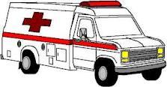
Operating Structure
Civil Defense in the 21st Century - Zagabria 15 set. 2011
Italian Istitute of Resilience – The Civil Protection In Italy: an integrated system

Slide 16
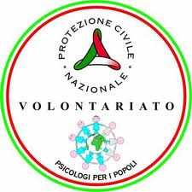
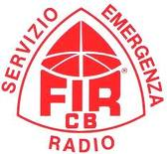
National Civil Protection Associations
…over 1.000.000 volunteers, 70.000 are always ready!

Slide 17
EMERGENCY
PROVINCE
REGION
COMUNE
COUNTRY
CRISIS
EMERGENCY
CATASTROPHE
Civil Defense in the 21st Century - Zagabria 15 set. 2011
Italian Istitute of Resilience – The Civil Protection In Italy: an integrated system
Notes:
Meccanismo di attivazione del Sistema Italiano di PC

Slide 18
Health
system
Contingency
planning
Resilience
of people
and society
Resilience of
emergency response
Emergency
medical
response
Emergency
response
Search
and
rescue
Vulnerability
of people
and society
Vulnerability
of emergency
response
Emergency
communications
Emergency
management

Slide 19
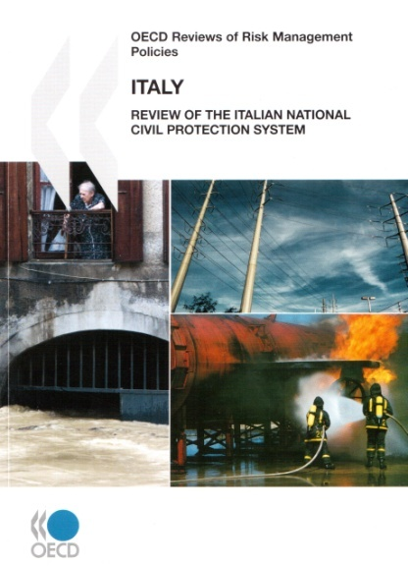
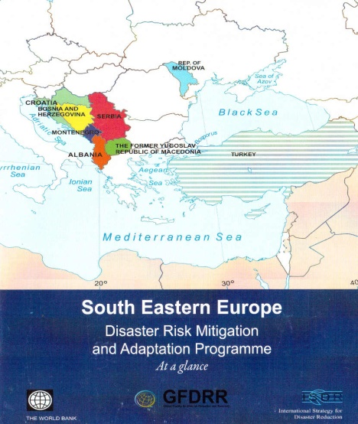
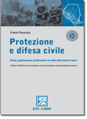
for further study
OECD – Reviews of Risk Management Policies - ITALY: Review of the italian national civil protection system – 2010.
The Word Bank – GFDRR – ISDR – South Eastern Europe – Disaster Risk mitigation and Adaptation Programme
TOSERONI F. Protezione e Difesa Civile –Storia, organizzazione, pianificazione ed analisi delle minacce future, Roma, EPC Libri, 2009.
EuroMed – PPRD South Program – Safe in the knowledge of a Mutual Helping Hand. http://www.euromedcp.eu/

Slide 20
... Thank you for your attention !
www.istitutoitalianoresilienza.it
info@istitutoitalianoresilienza.it
Notes:
Inserire materiale di approfondimenti e ringraziamenti

